Slide 1
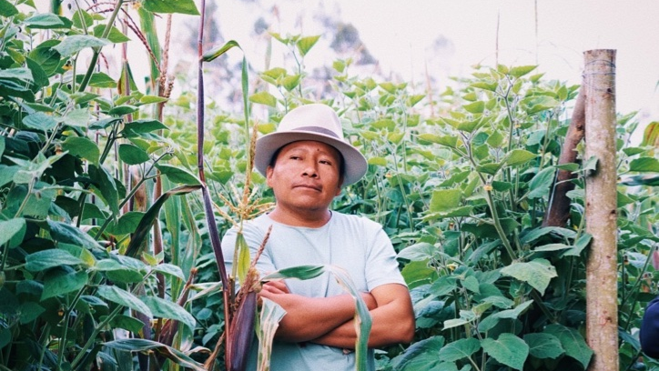

LA INCUBACION DE EMPRESAS RURALES EN COMBINACIÓN CON REDES DE AGRICULTORES INVESTIGADORES EN LOS ANDES DEL ECUADOR

Slide 2
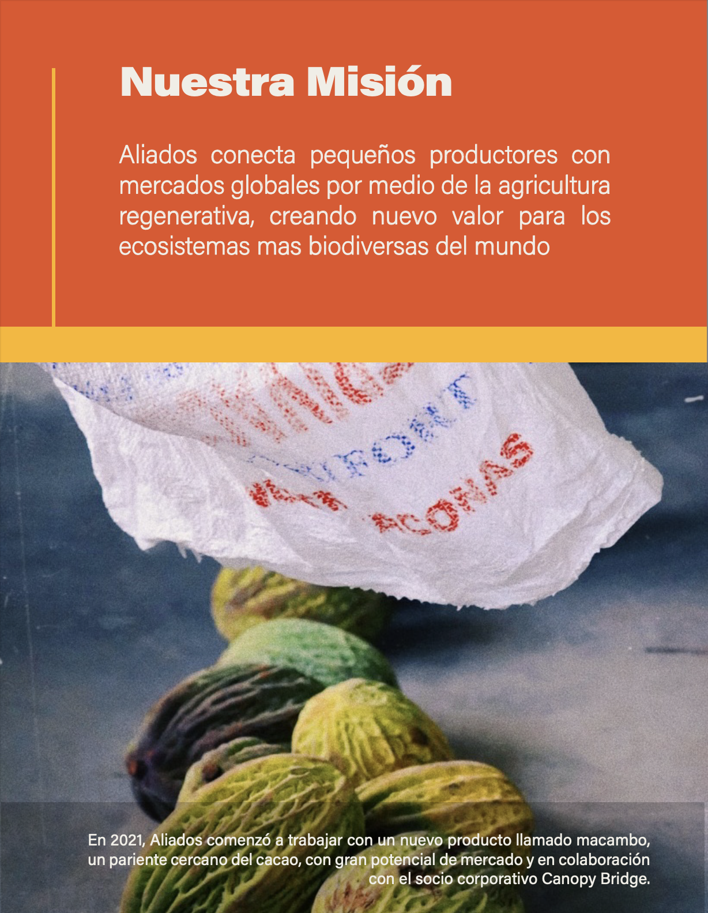
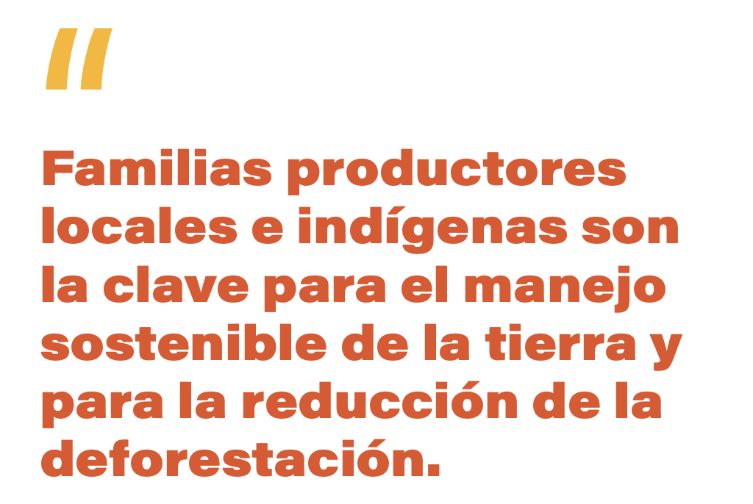

Slide 3
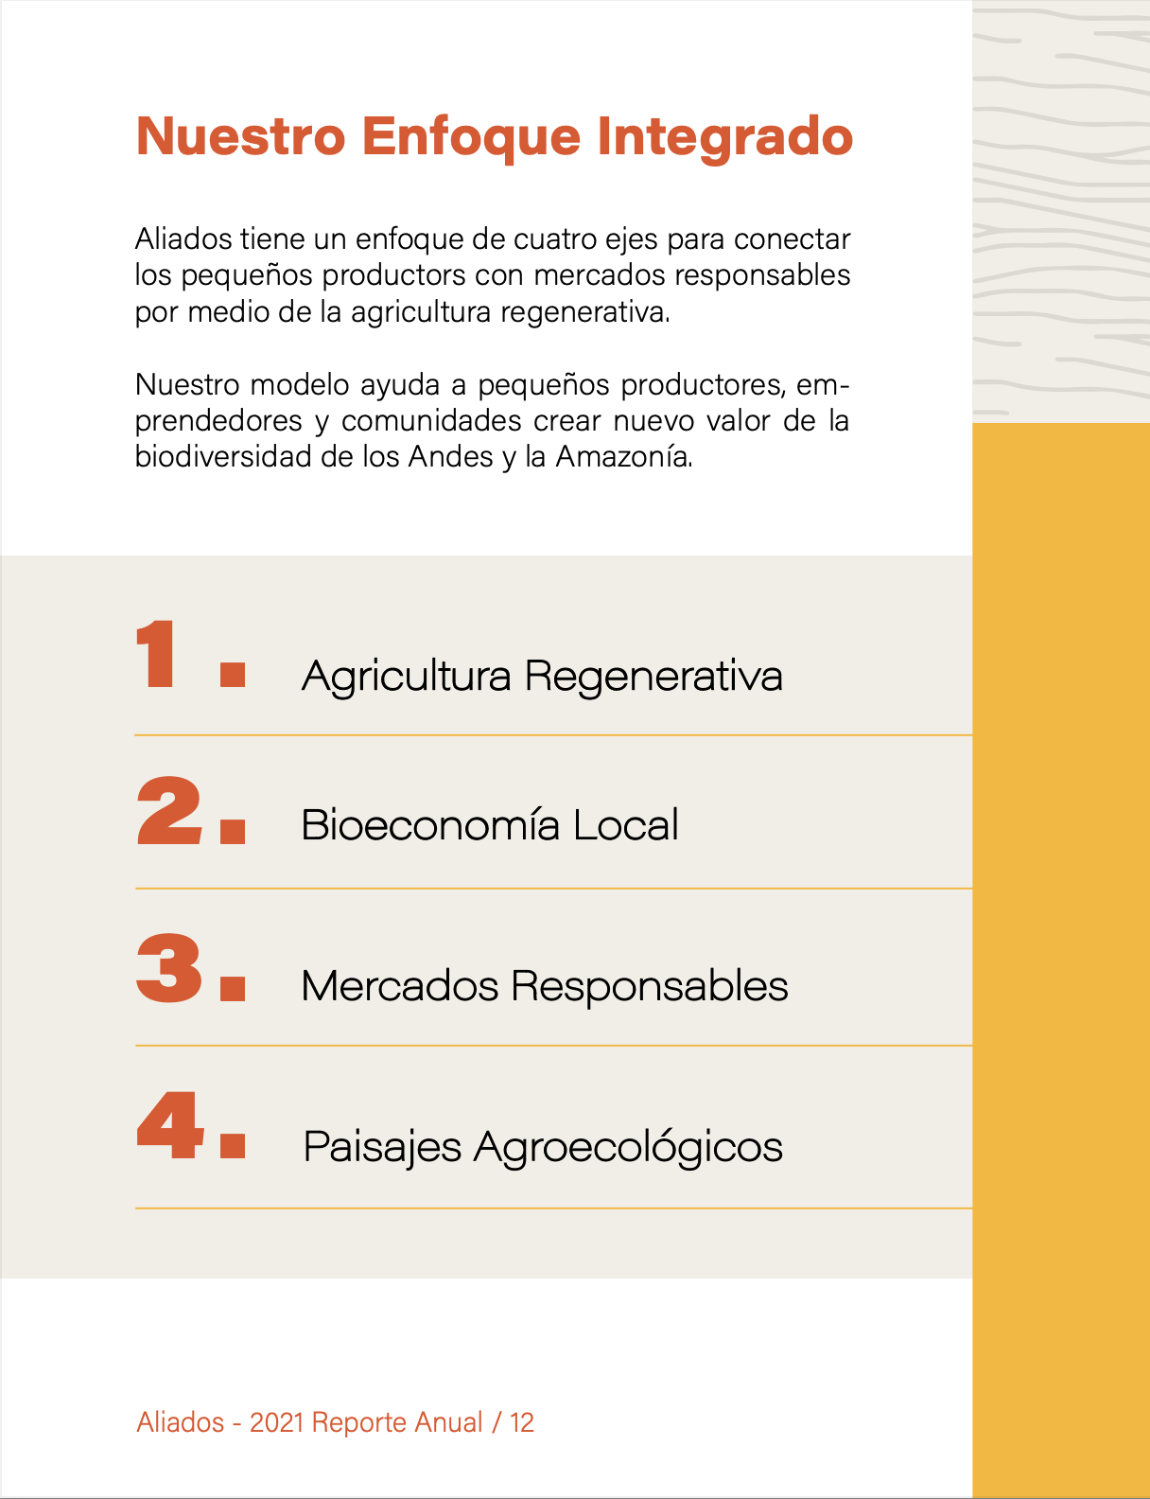
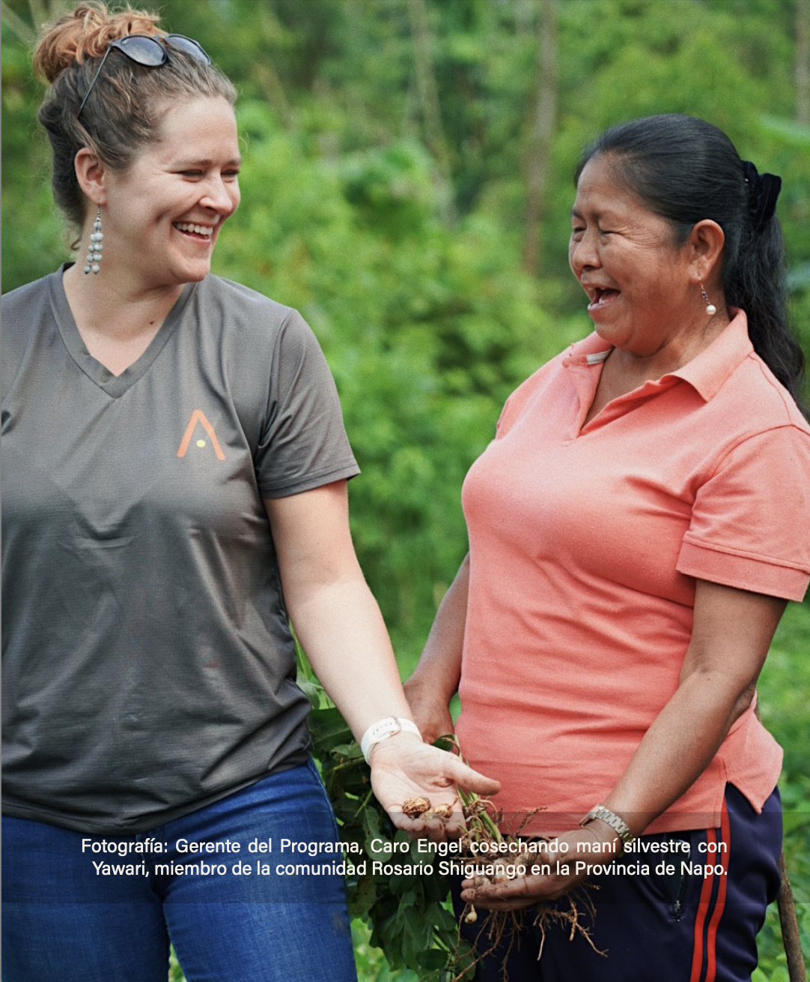

Slide 4
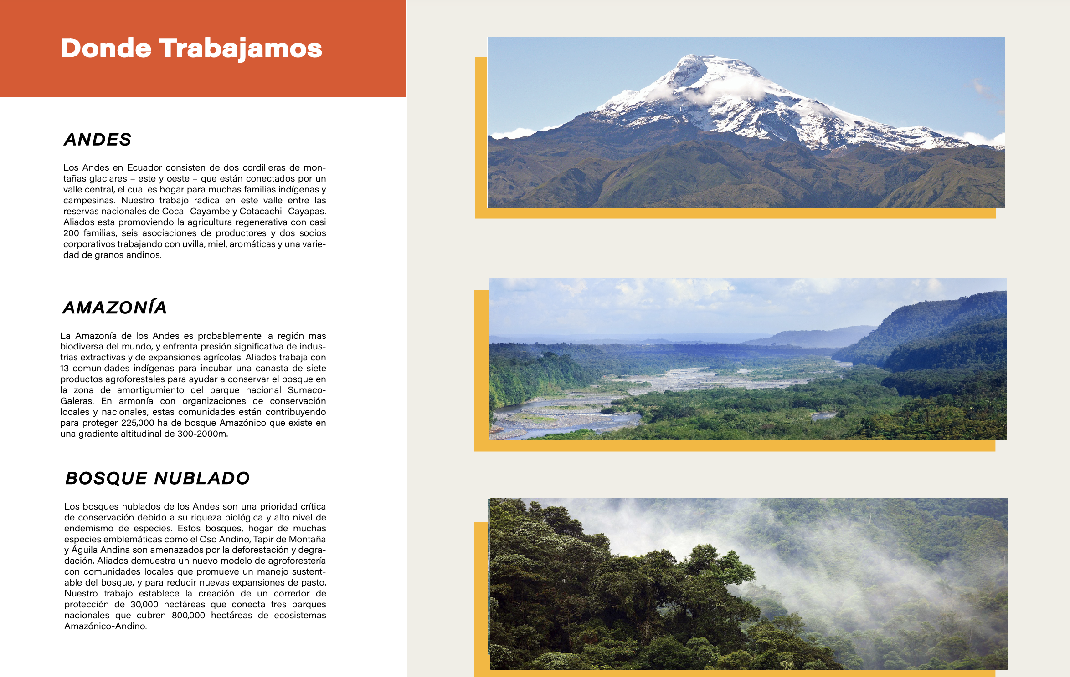

Slide 5
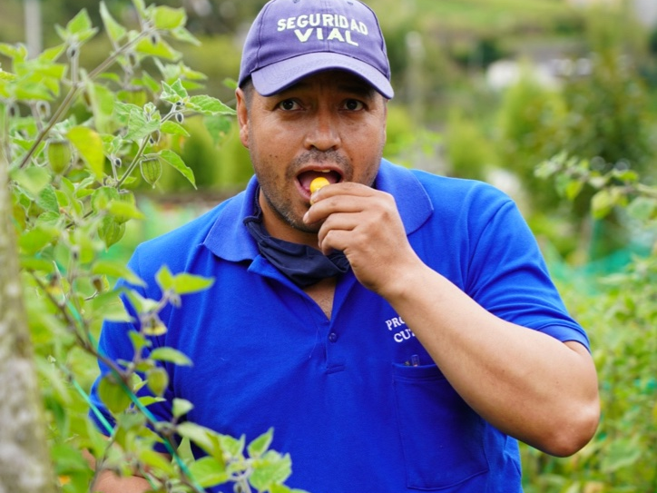
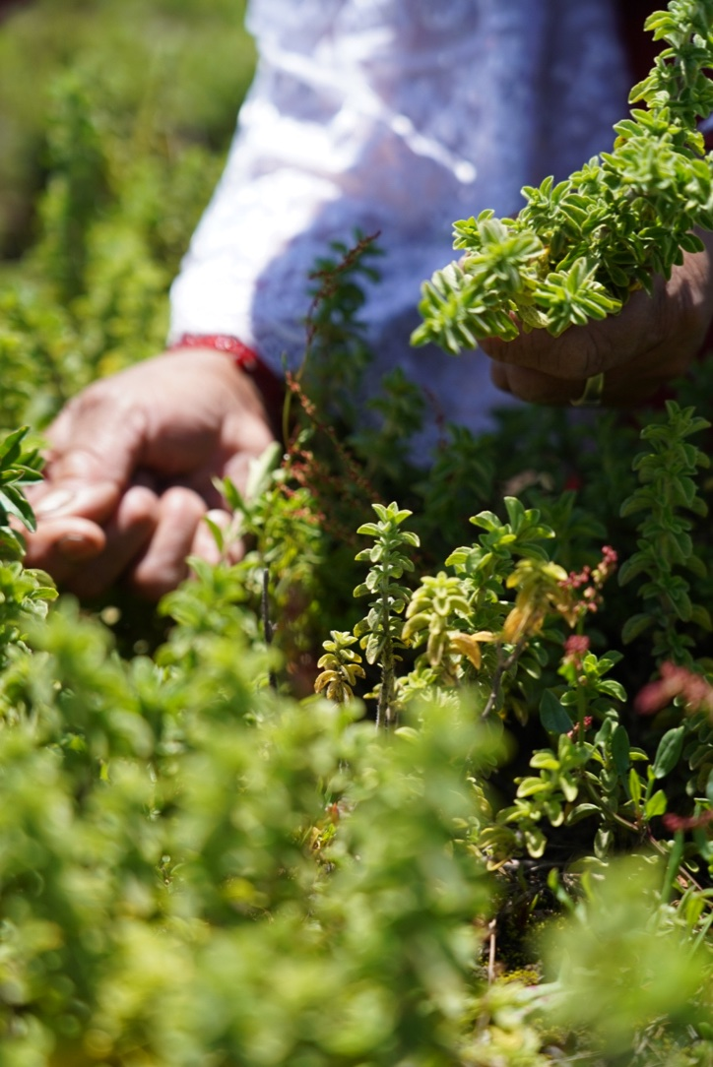
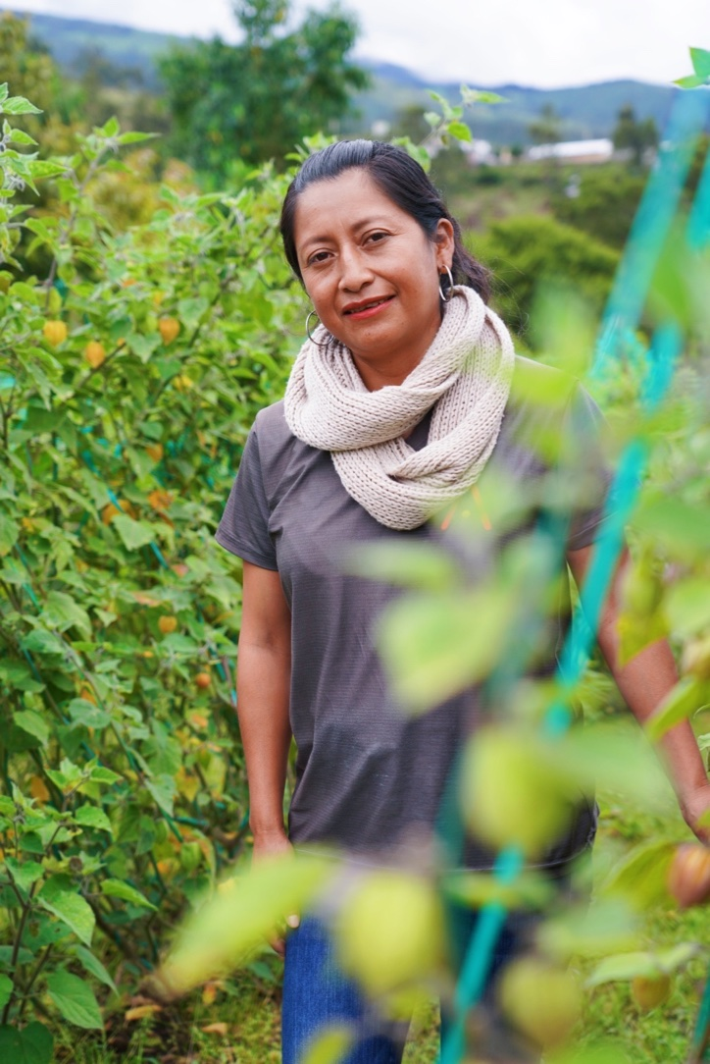
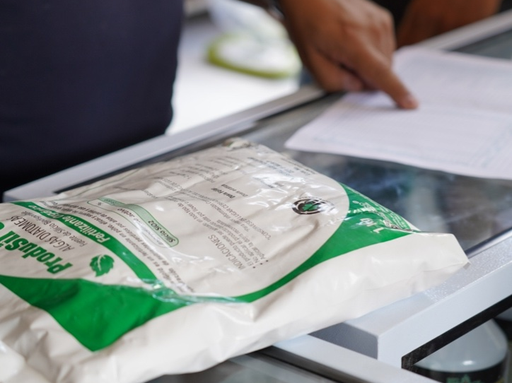
& McKnight
Reconocemos que nuestro modelo todavía se puede fortalecer.
Se requiere evidencia más rigurosa para poder posicionar el trabajo de la organización como una respuesta sólida
Notes:
Incluir logo de McKnight

Slide 6
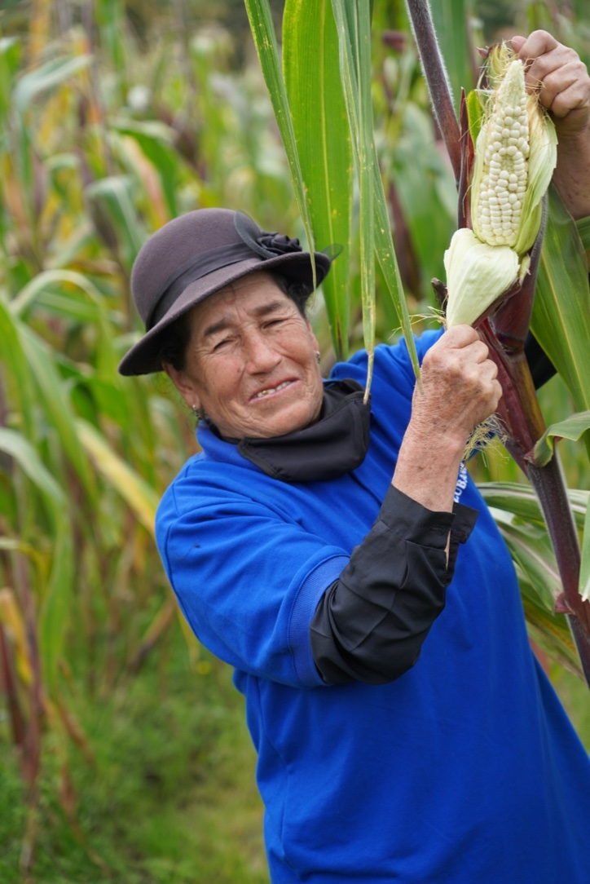

Contexto del proyecto
Asociaciones creadas por la empresa ancla Terrafertil para producir uvilla orgánica
2010 – 2021: Compras anuales altos >$500,000 p/a
2022 - Mancha morada, y destrucción de 80% del cultivo
2023 – Recuperación del cultivo con bioinsumos
2024 – Caída completo del mercado
Contexto de cambios y shocks constantes

Slide 7
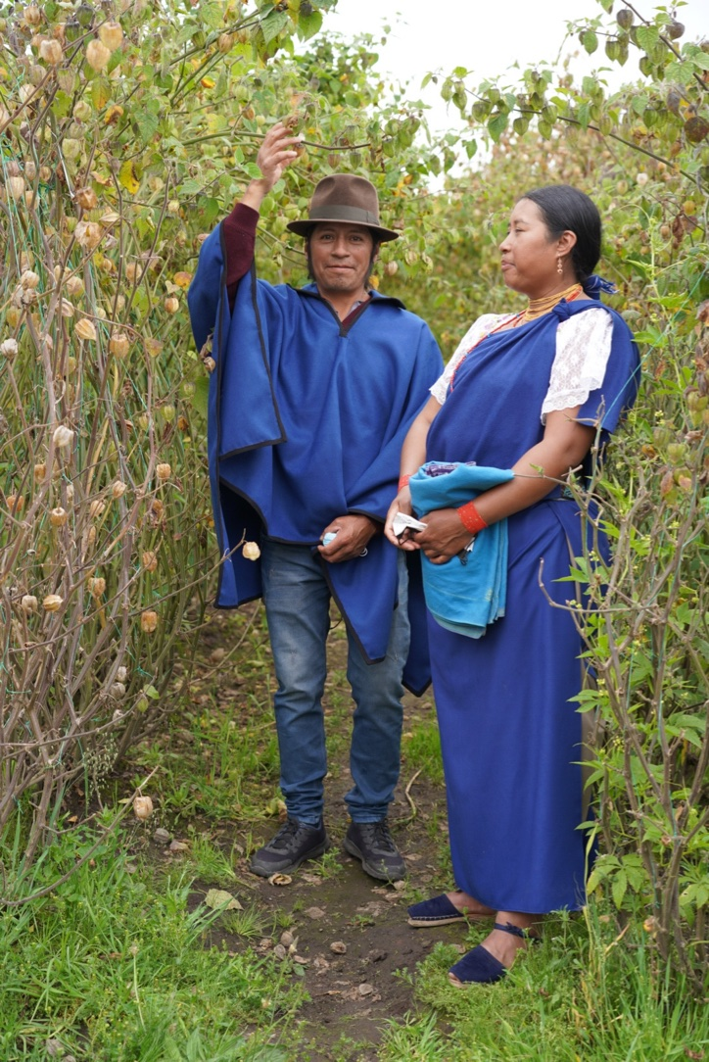
Proposito
Establecer un proyecto de investigación-acción en los Andes ecuatorianos que genere una mejor comprensión del potencial de la agroecología en conjunto con empresas rurales para promover un modelo de agricultura más social y ambientalmente sano

Slide 8
Objetivos específicos:
1
Implementar un programa de incubación de empresas rurales
Crear una Red de Investigadores Agricultores (RAI)
Realizar un análisis de comparación y contraste
Involucrar activamente al espacio más amplio de investigación, profesionales y políticas para situar efectivamente la investigación
2
3
4

Slide 9
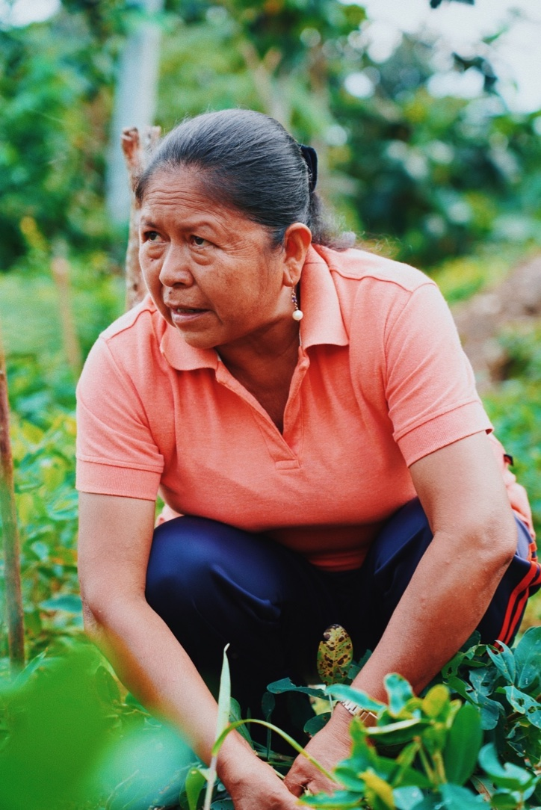
Literatura Clave – empresas rurales
La provisión de servicios de incubación en el contexto rural es escasa (Macqueen et al., 2018)
Se necesita más evidencia sobre su efectividad (Chmielewski, Dembek, & Beckett, 2020; Sydow et al., 2020; Sutter et al., 2017).
Existe un cierto vacío de investigación sobre cómo incubar a los emprendimientos rurales

Slide 10
Literatura Clave – RAI
Los agricultores pueden estar expuestos a opciones específicas que​ influyen las opciones que tienen para responder a sus propias aspiraciones (Nelson et al 2014)
Las RAI deben apoyarse en principios que faciliten un proceso participativo y el involucramiento de los agricultores investigadores, y debe evitarse un modelo pre-establecido (Richardson et al., 2022)
Limitado experiencias vinculando la RAI con el mercado o la generación de ingresos
No hay muchas experiencias de como las RAI que se autosostienen

Slide 11
Metodología – Acción-investigación
1. Ingresar a la situación del problema
Proceso interactivo de investigación donde se busca simulataneamente la resolución colaborativa de problemas
Y entendimiento de las causas que están generando el cambio de la situación intervenida (Bradbury, 2015).
2. Establecer roles
3. Declarar hipótesis y método de recolección de datos
4. Formar parte del proceso de cambio
Repensar
5. Concluir la intervención
6. Reflexionar sobre la experiencia y sistematizar aprendizaje

Slide 12
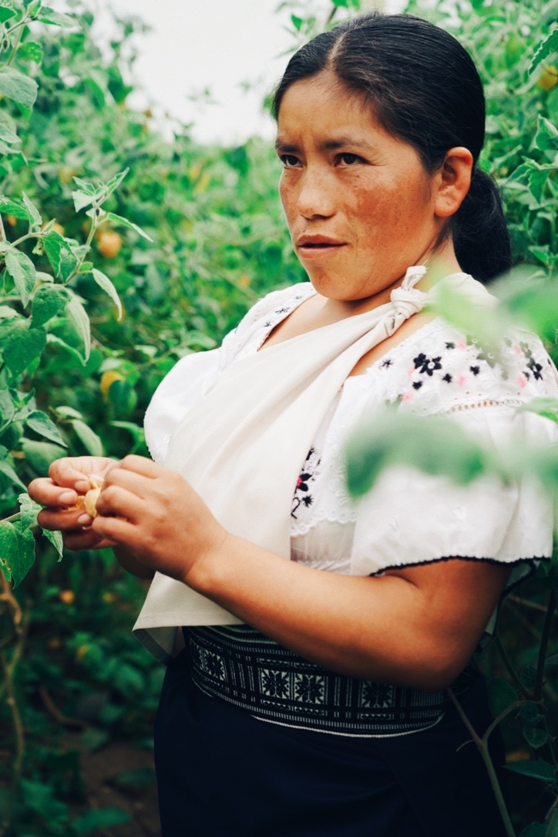
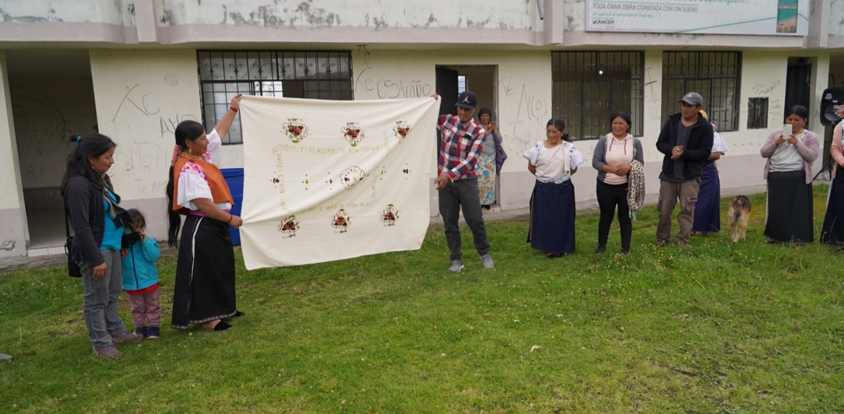

Los Cinco Capitales del Sustainable Livelihoods Framework (SLF) (Chambers y Conway 1991, DFID 1999).
Considera los capitales humano, social, natural, físico y financiero.
El enfoque reconoce la importancia del equilibrio y las sinergias entre activos o capital (Emery et al. 2006, Gutiérrez-Montes et al. 2009).

Slide 13
Actividades - Empresas Rurales
En respuesta a la caída del mercado de uvilla, ALIADOS trabajó en dos ejes paralelos:
Ampliar el acceso al mercado de productos frescos:
Para nuevos productos como uvilla, ají. mora, miel, tomate y frijol nativo, entre otros.
Exitos - Ají: 600 kg por semana, tomate de mesa, 500 kg por semana, con clientes como Fabbal y Remud Foods.
En 2024, los agricultores obtendrán ~400% más ingresos de productos que no son uvillas, en comparación con 2022.
Incubación de productos de valor agregado:
Los productos desarrollados incluyeron uvillas con chocolate, huevos de gallinas camperas e hidromiel.
1
2

Slide 14
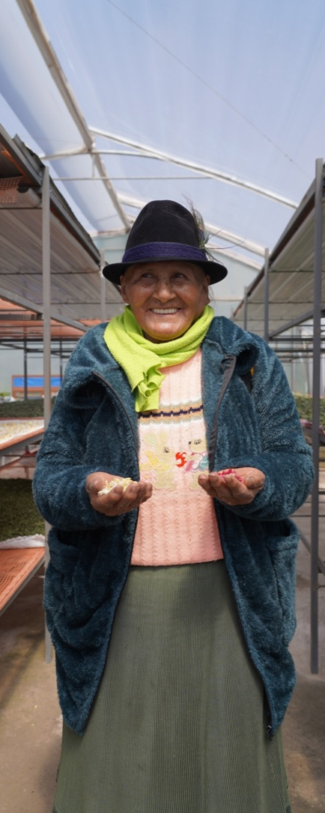
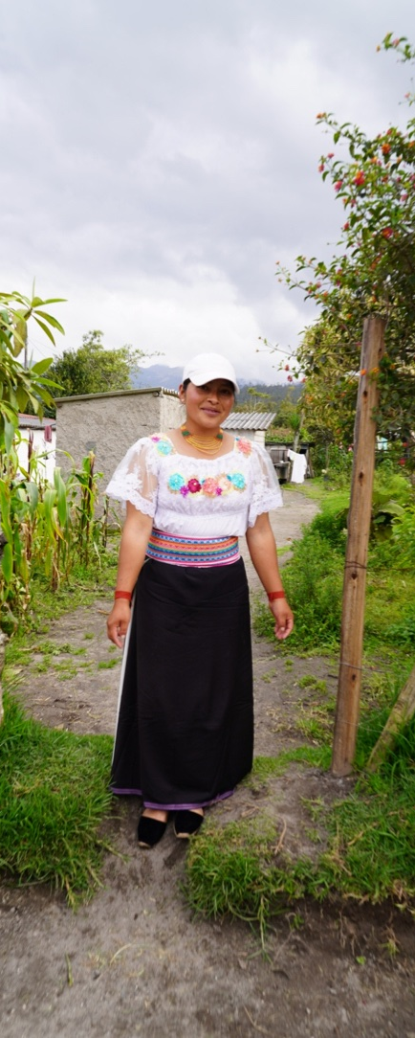
Actividades - RAI
Cuatro grupos originales: Cusubamba, Ruta Escondida, Cumbas y Guachinguero.
Ahora hay cinco RAI, se ha incluído AZAMA.
118 agricultores investigadores, de los cuales 86 son mujeres y 32 hombres.
Intercambio con PROINPA de Bolivia

Slide 15
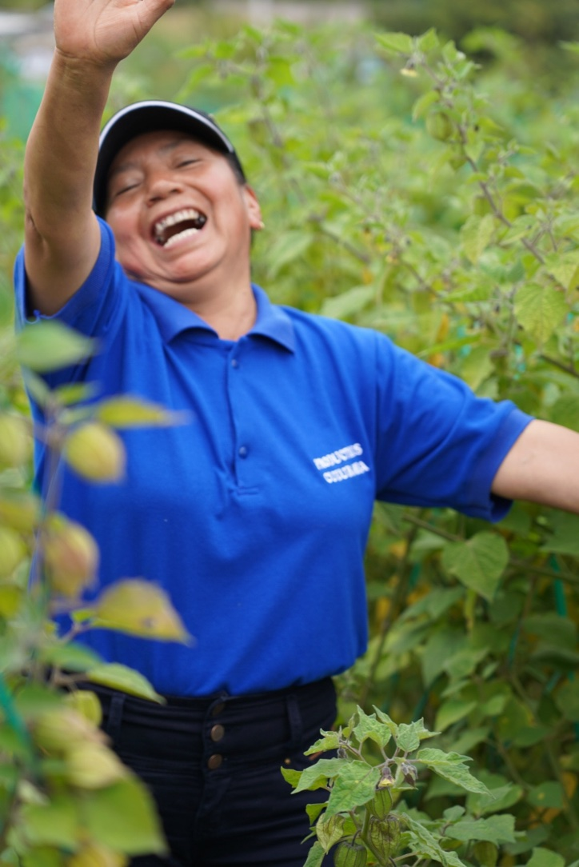
Se observa tres niveles de acción-investigación emergiendo de este Proyecto.
Agricultor (RAI)
  Experimentos agrícolas
  Reuniones mensuales
  Autoevaluación
Empresa Rural
  Plan de negocios
  Gestión adaptativa
  Autoevaluación
Hallazgos (1)
ALIADOS
  Modelo de incubación
  Investigación-Acción
  Autoevaluación

Slide 16
Las RAI demuestran potencial como un mecanismo de adaptación
Que crea las condiciones, capacidades y estrategias AE para alcanzar aspiraciones locales dentro de un contexto de cambio.
Hallazgos (2)

Slide 17
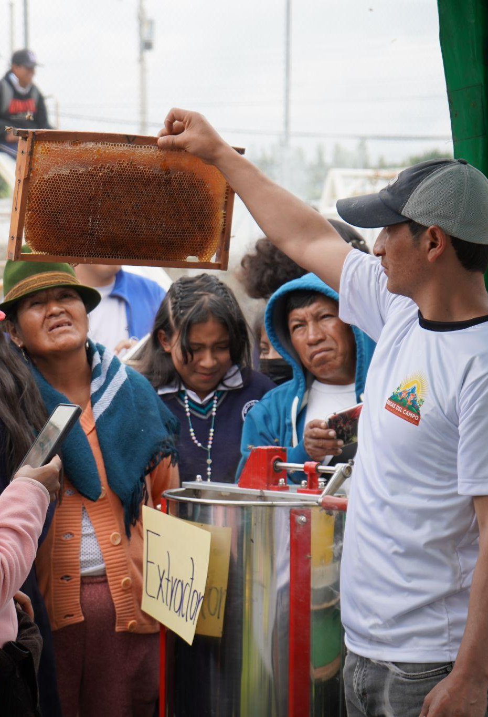
La RAI se complementa bien con un componente activo de comercialización y conexión a cadenas de valor AE
lo cual la transforma desde un espacio de investigación científica a un espacio de innovación local.
Hallazgos (3)

Slide 18
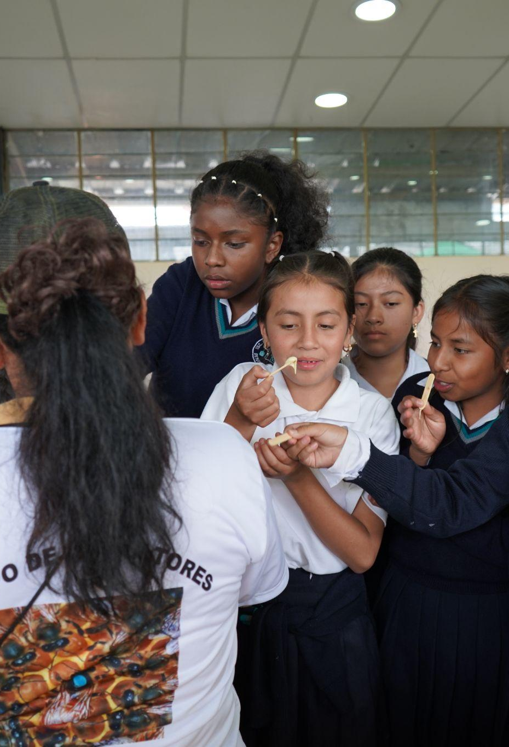
La RAI puede ser un mecanismo localmente adaptado de I + D para identificar, experimentar y validar prototipos para el mercado.
Hallazgos (4)

Slide 19
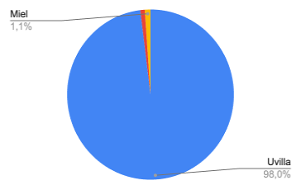
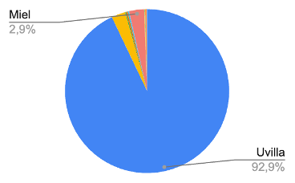
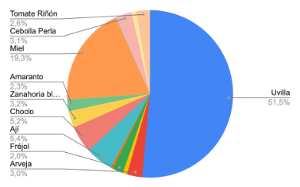
Hallazgos (5)
El capital financiero es importante, pero su importancia subjetiva está influenciada por el balance y la combinación con otros capitales.
Ilustración 5 Distribución de fuentes de ingresos, 2022, 2023, y 2024 (enero-marzo)
Fuente: Base mensual de actividades y comercialización. Documento interno M&E ALIADOS

Slide 20
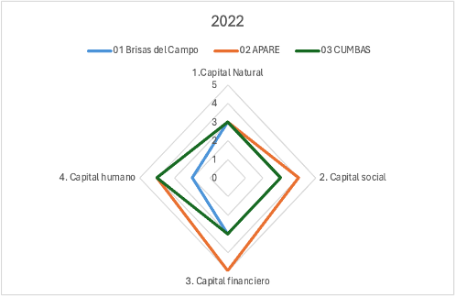
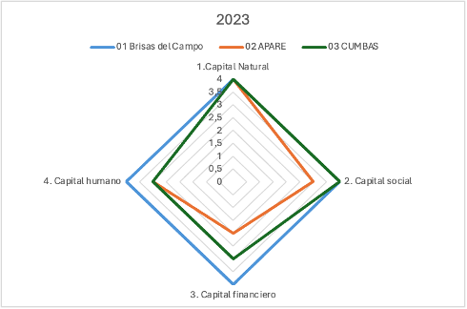
Distribución de 4 capitales
Ilustración: Distribución y balances de los cuatro capitales evaluado en este estudio del SLF, 2022-2023

Slide 21
Hallazgos (5 & 6)
La empatía, cercanía y confianza entre las RAI, emprendimientos y el equipo técnico de ALIADOS han sido un factor clave en el proyecto.
La acción-investigación sigue demostrando potencial como una herramienta metodológica para fortalecer el análisis crítico y calidad de trabajo de la Fundación ALIADOS como organización.

Slide 22
Hallazgos (7)
La incubación de empresas rurales require de un modelo estructurado, pero flexible

Slide 23










BID
WorldCentric
Cotopaxi
GRANTS
$700,000
IMPACT
CONVERGENCE
Admin costs
$ 100,000
Improved livelihoods and & adaptation
Technical Assistance
$ 500,000
Organizational development
$ 100,000
Amazonian
Communities
MEMBER COMPANIES
Acceleration
Proof of concept
Pilot
Production
Refundable grants: Direct investment
$200,000
Revolving working
capital fund
$ 200.000
Indirect investment
$300,000
Climate change mitigation
Sumak Kawsay
BID
CONVERGENCE
PRIVATE CAPITAL
$700,000
Kiwa, Amazonia Impact Ventures, Beneficial Returns

Slide 24

La “emergencia” de un marco teórico
Contexto de vulnerabilidad
Económico
Ingresos limitados y/o inestable
Social
Limitada capital social, conexiones.
Humano
Limitadas Capacidades
Natural
Suelo, biodiversidad, agua degradadas
Resiliencia
Económico
Diversidad y/o estabilidad de ingresos
Social
Capital social interno y conexiones.
Humano
Capacidades diversas
Natural
Suelo, biodiversidad, agua en regeneración
Innovación agroecológica
Construyendo capital social
Agricultores (RAI)
Agregar volúmenes
Estandarizar calidad
Commercialización
Farmer-led learning (RAI)
Empresa Rural
Gestión adaptativa
Asistencia técnica
Financiamiento
Incubación
Fundación Aliados
Investigación-acción Aprendizaje organizacional
Mercados Responsables
Investigación de mercado
Conexión con clientes
Proceso de incubación
Recursos claves
Mecanismos de aprendizaje

Slide 25
Elementos fundamentales sobre el marco
Cada actor es autónomo, pero sus objetivos y acciones están interconectados.
Cada actor tiene roles y responsabilidades que responden a sus fortalezas y posicionamiento en el sistema.
Cada actor (menos el mercado) cuenta con mecanismos de aprendizaje para adaptarse a cambios.
Aunque el mercado no es un actor todavía incluido en el sistema de aprendizaje, es importante incluirlo en el modelo
Se evidencia pasos iniciales en la construcción de un sistema adaptativo
Notes:
Postulamos que la posibilidad de convertir las lecciones de las RAI en innovaciones para generar ingresos aumenta el interés y motivación de los agricultores. Sin el elemento de mercado, las RAI podrían estancarse en espacios de ciencia teórica, mientras con un elemento de mercado (en complemento a otras metas) se convierte a las RAI en espacios de innovación para mejorar los medios de vida.

Slide 26
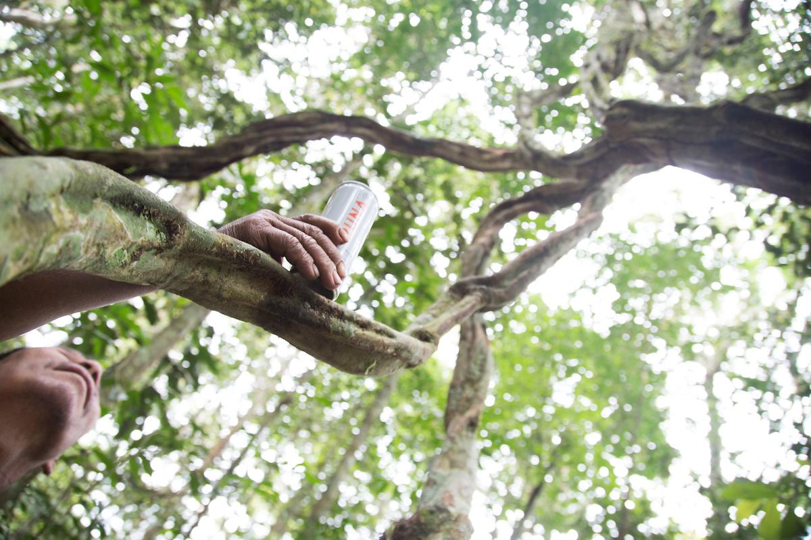

Muchas Gracias!
Wain Collen, Director Ejecutivo
wain@losaliados.org
Presupuesto
Notes:
Postulamos que la posibilidad de convertir las lecciones de las RAI en innovaciones para generar ingresos aumenta el interés y motivación de los agricultores. Sin el elemento de mercado, las RAI podrían estancarse en espacios de ciencia teórica, mientras con un elemento de mercado (en complemento a otras metas) se convierte a las RAI en espacios de innovación para mejorar los medios de vida.

